Slide 1
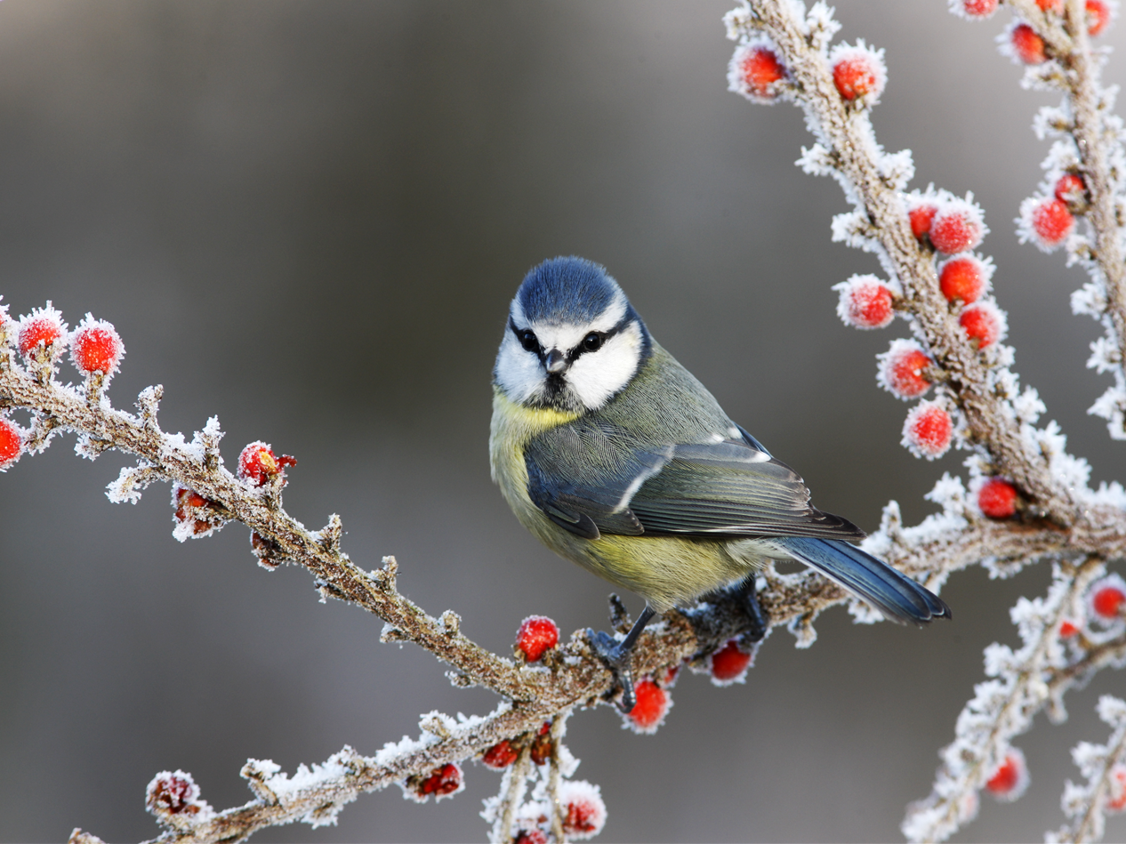
Interação entre os
seres vivos e o
ambiente

Slide 2
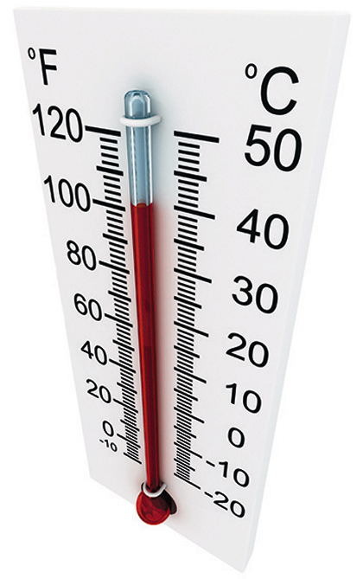
Influência da temperatura sobre os seres vivos
A temperatura é um fator muito importante para os seres vivos, influenciando o seu período de atividade, as suas características morfológicas e o seu comportamento.

Slide 3
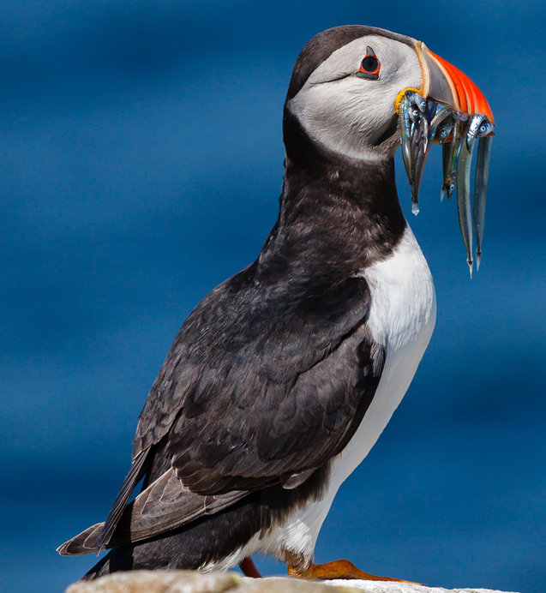
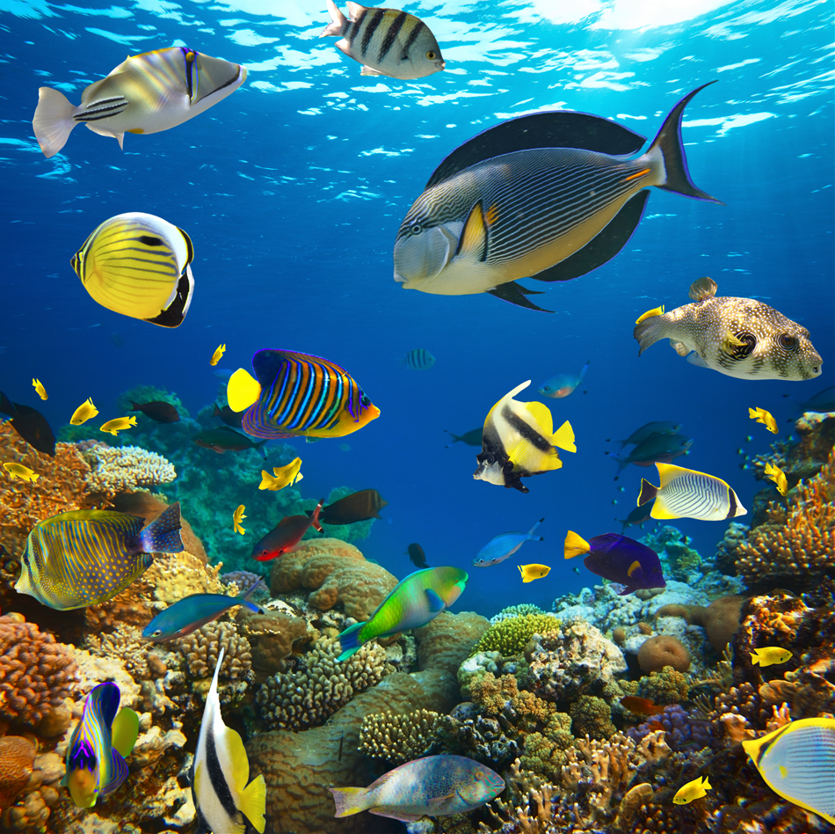
Alguns animais têm a capacidade de manter a temperatura do corpo constante — são homeotérmicos (mamíferos e aves); noutros a temperatura corporal varia de acordo com a temperatura ambiente — são poiquilotérmicos (por exemplo répteis, anfíbios e peixes).
O facto de um animal manter uma temperatura corporal constante – homeotérmico – permite-lhe desenvolver as atividades necessárias à sua sobrevivência, independentemente da temperatura ambiente.

Slide 4
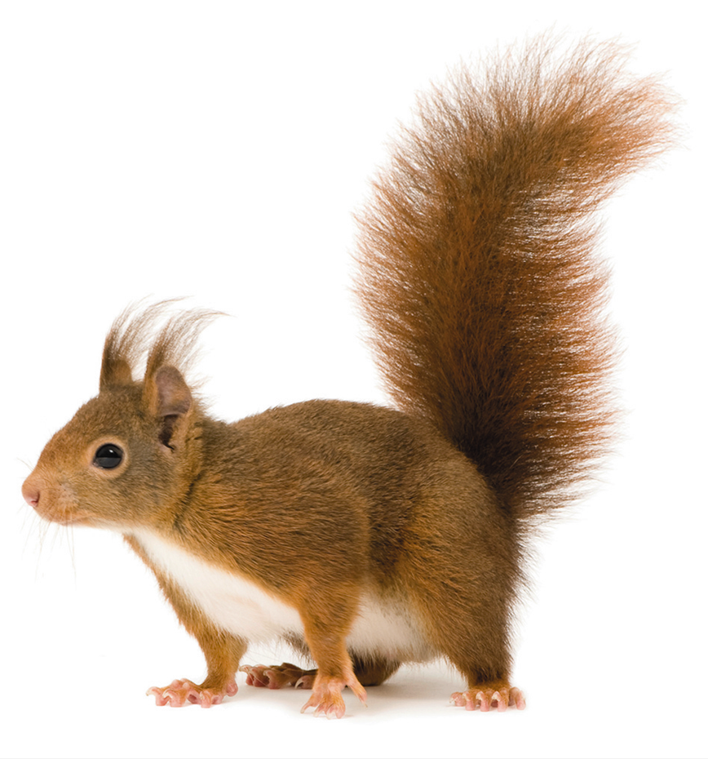
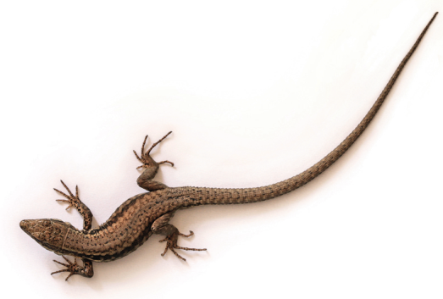
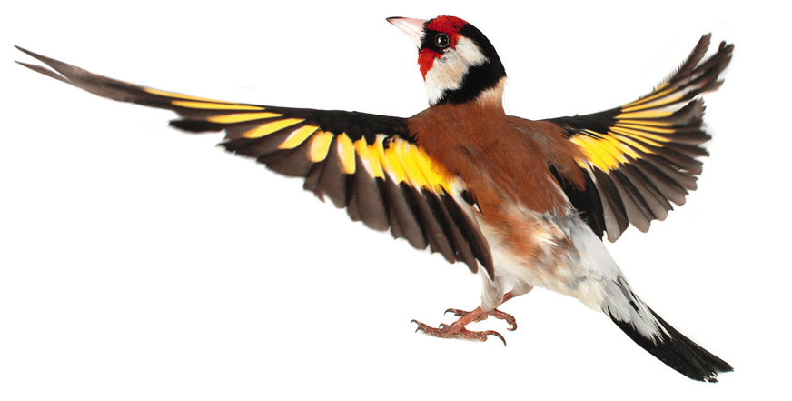
Os organismos que não toleram grandes variações de temperatura são designados estenotérmicos. A lagartixa é um exemplo de um ser vivo estenotérmico.
Existem seres vivos que resistem a grandes variações de temperatura (grande amplitude térmica) e chamam-se euritérmicos. O Homem, o pintassilgo e o esquilo são exemplos de seres euritérmicos.
Lagartixa
Esquilo
Pintassilgo

Slide 5
Influência da luz sobre os seres vivos
A luz é um fator fundamental nos ecossistemas pois condiciona a fotossíntese, que é responsável pela produtividade desses mesmos ecossistemas.
A intensidade e a direção da luz, a duração da exposição e o tipo de radiação interferem no ritmo biológico dos seres vivos, afetando o seu desenvolvimento e o seu comportamento.

Slide 6
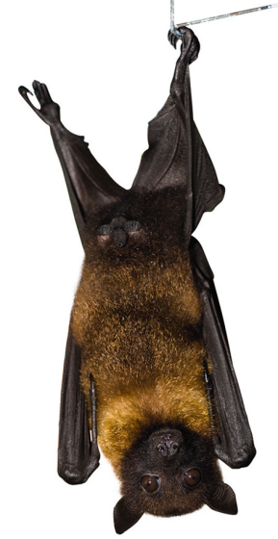
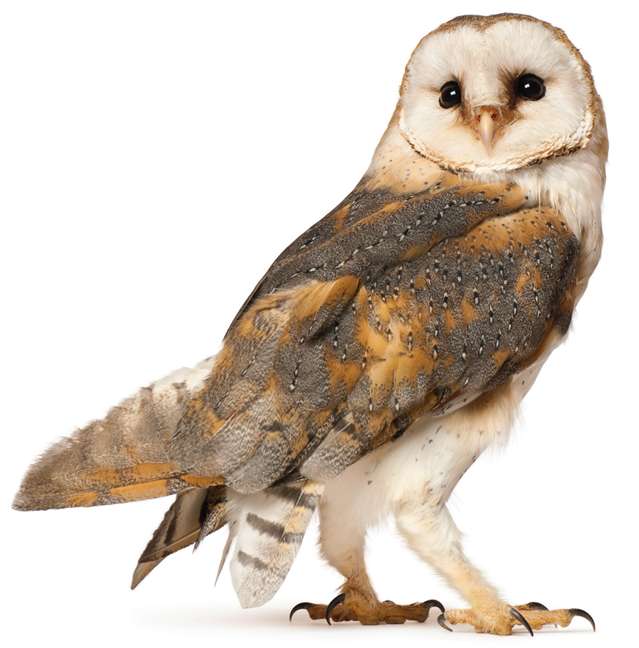
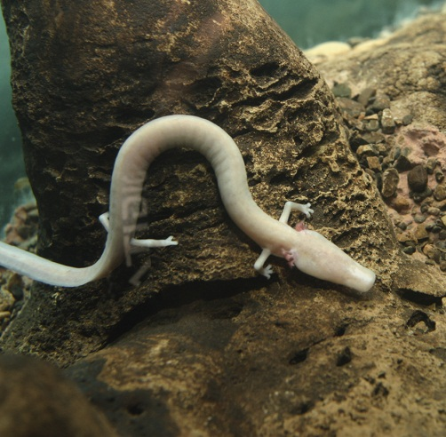
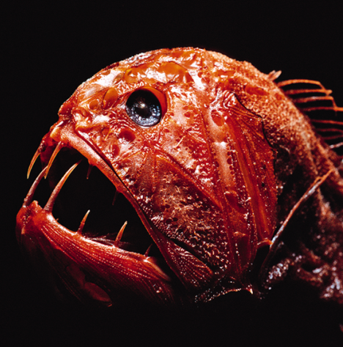
Morcego
O morcego e a coruja, por exemplo, saem à procura de alimento durante a noite: são animais noturnos. Os animais que apenas procuram alimento durante o dia designam-se animais diurnos.
A maioria dos animais precisa de luz para sobreviver mas há exceções. Algumas espécies vivem em cavernas – espécies cavernícolas, enquanto outras vivem no meio aquático, a grande profundidade – espécies abissais.
Salamandra-cega
(Proteus anguinus)
Coruja-das-torres
(Tyto alba)
Arreganhada
(Scymnodon ringens)

Slide 7
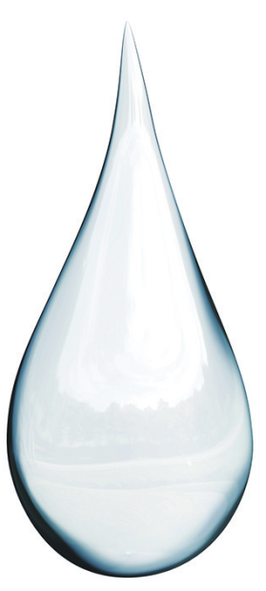
Influência da água sobre os seres vivos
A água é um componente essencial nos organismos. Numa célula a percentagem de água pode chegar aos 90%. Portanto, a existência de água no habitat de um ser vivo é fundamental para a sua sobrevivência.

Slide 8
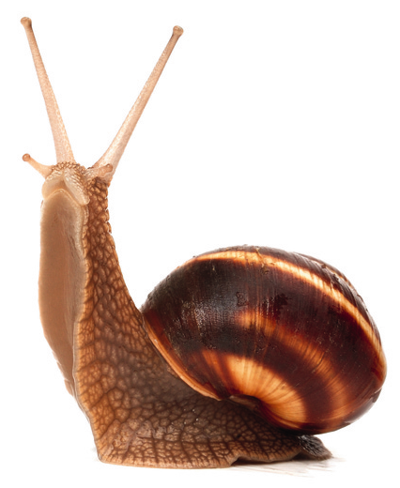
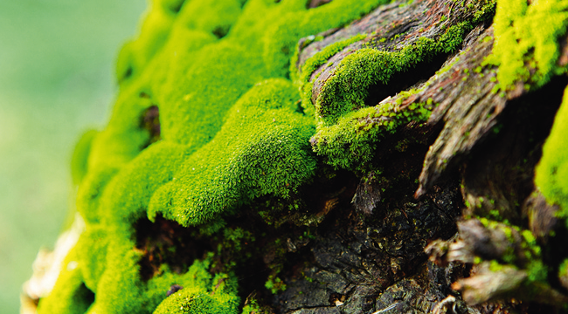
Em relação à necessidade de água, os seres vivos podem ser classificados em:
• hidrófilos — organismos aquáticos (que vivem permanentemente na água), como os peixes e a lentilha;
• higrófilos — seres vivos que só podem viver em ambientes com elevada humidade. Exemplo: caracóis terrestres e o musgos;
Musgo
Caracol terrestre

Slide 9
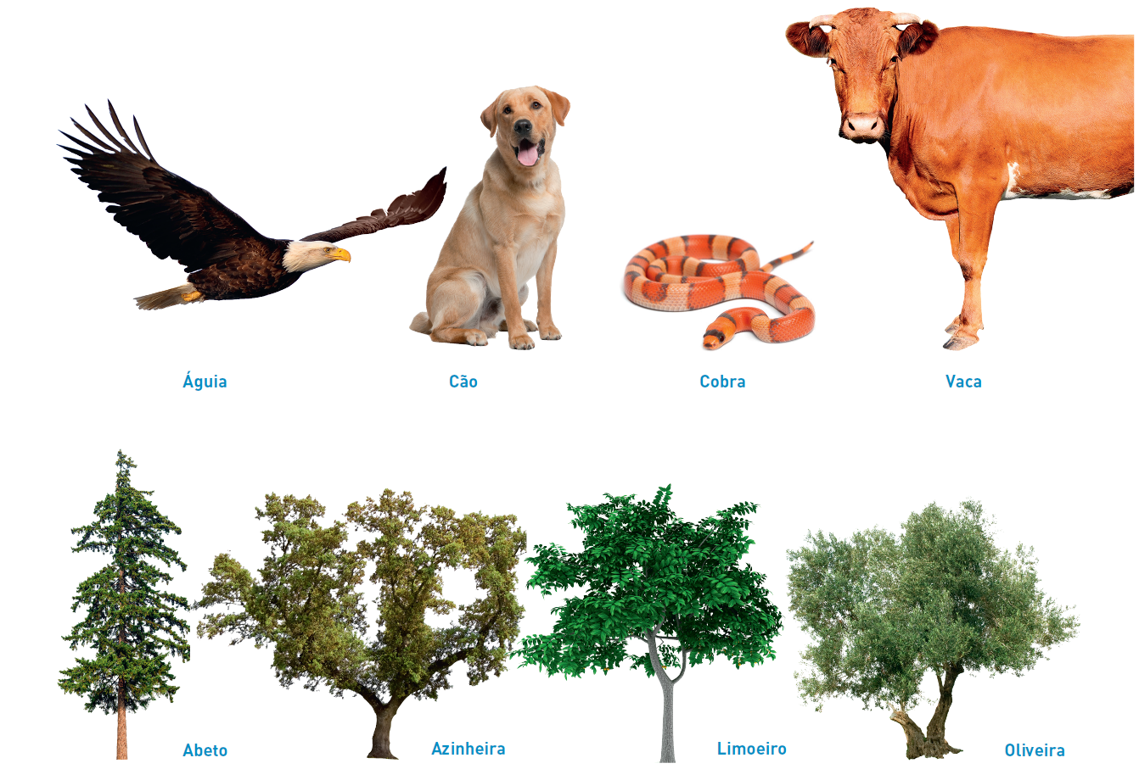
• mesófilos — organismos que necessitam de água ou de humidade de forma moderada, conseguindo suportar a alternância entre as estações secas e húmidas. A maioria das espécies animais e vegetais insere-se nesta categoria;
Animais mesófilos
Plantas mesófilas

Slide 10
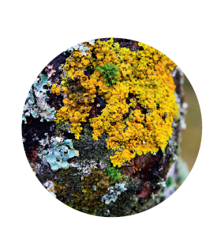
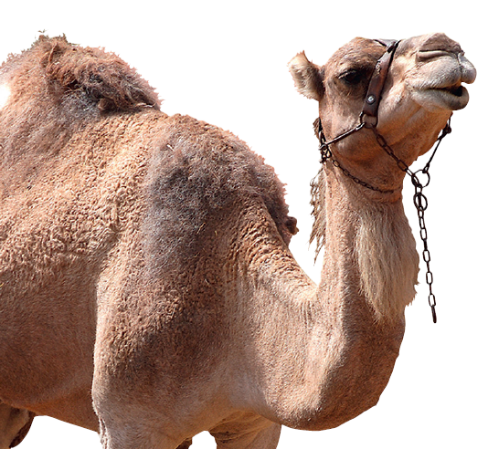
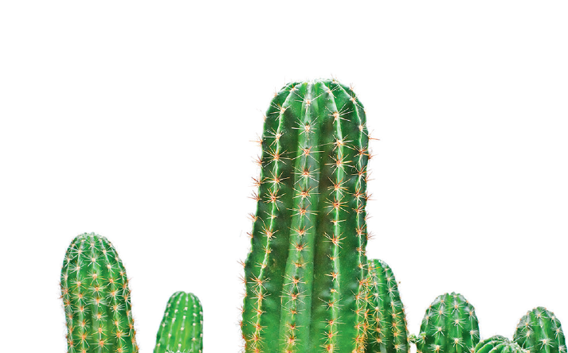
• xerófilos — organismos que vivem em ambientes onde há falta de água, ou seja, ambientes secos. Adaptados a este tipo de meio encontramos os mamíferos do deserto, os líquenes e plantas como os catos.
Líquenes
Dromedário
Cato

Slide 11
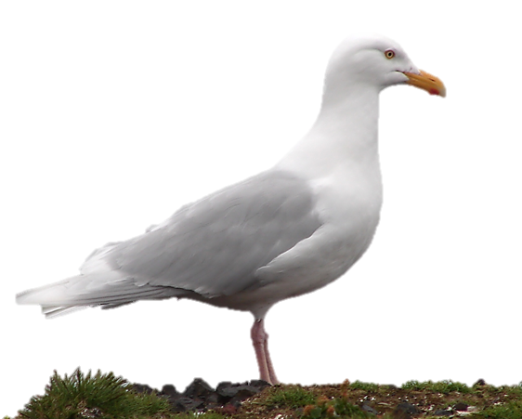
Influência da salinidade sobre os seres vivos
A salinidade refere-se à quantidade de sais dissolvidos na água.
A salinidade exerce um papel importante na distribuição dos seres vivos aquáticos, particularmente os de ambiente marinho. Estes seres vivos têm que manter o seu meio interno com uma concentração estável de sais pelo que possuem estruturas que permitem eliminar o excesso de sal do corpo.

Slide 12
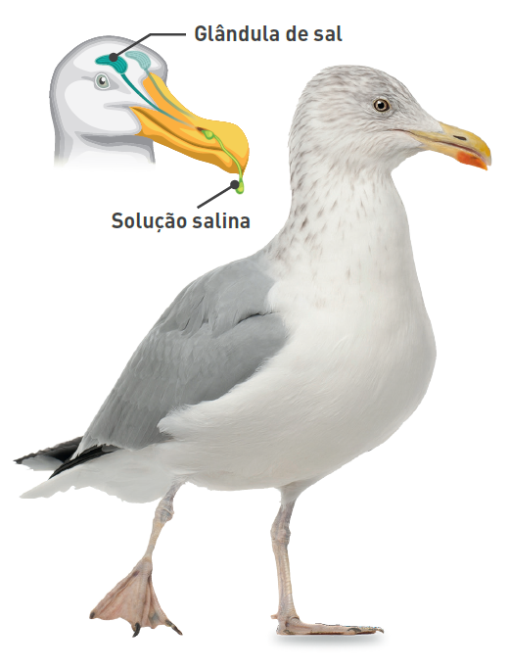
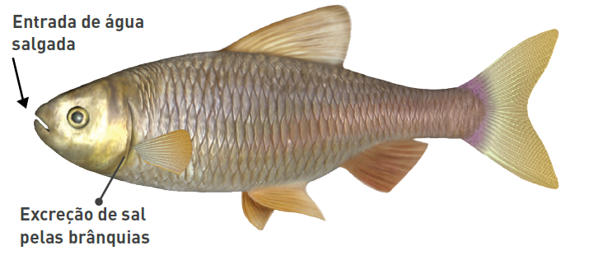
Excreção de sais em animais marinhos

Slide 13
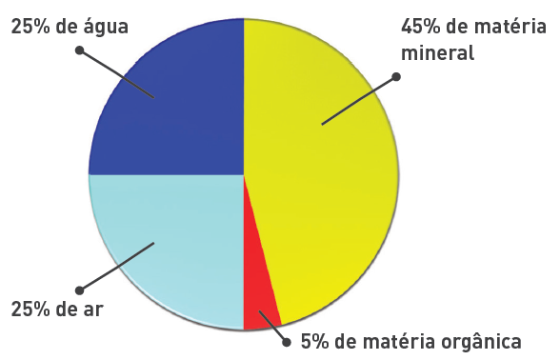
Influência do solo sobre os seres vivos
Os fatores edáficos estão relacionados com o solo – materiais não consolidados que incluem minerais, matéria orgânica, água, ar e seres vivos.
Relativamente às características do solo, é de salientar:
• quantidade de água e de ar;
• textura (composição granulométrica – presença de cascalho, areias ou argila) – condiciona a porosidade e permeabilidade;
• porosidade (volume dos poros) e permeabilidade (facilidade com que se deixa atravessar pela água);
• composição química, que determina a
salinidade e o pH.

Slide 14

Influência do vento sobre os seres vivos
O vento, isto é, o deslocamento do ar, condiciona a distribuição dos seres vivos. O ar contém vapor de água, influenciando a quantidade de água existente nos ecossistemas, mas também a temperatura e as características do solo. Muitas plantas dependem do vento para a dispersão das sementes.
Dente-de-leão (Taraxacum
officinale) – dispersão por ação do vento

